Slide 1
BÁO CÁO CUỐI KỲ
Môn: Kĩ năng nghề nghiệp
Lớp: SS004.L25
Nhóm 13 – S.C.U.S
GVHD: Thái Huy Tân

Slide 2
Thành viên nhóm
Nhóm trưởng: Nguyễn Thành Trung
MSSV: 20520946
01
02
Thành viên: Hứa Giáo Chương
MSSV: 20520885
03
Thành viên: Nguyễn Đức Triển
MSSV: 20520940​
04
Thành viên: Trương Minh Giảng
MSSV: 20520953
05
Thành viên: Nguyễn Hữu Tuấn
MSSV: 20522119

Slide 3

NHÓM: S.C.U.S
Slogan: “Chạy ngay đi, cùng nhau vượt qua deadline”

Slide 4
Khảo sát xã hội:
CÁC ÁP LỰC MÀ SINH VIÊN ĐANG GẶP PHẢI TRONG CUỘC SỐNG

Slide 5
MỤC ĐÍCH, MONG MUỐN
Khảo sát được thực trạng của các bạn sinh viên khi gặp áp lực
01
02
Giúp mọi người thấy được những ảnh hưởng lớn từ những áp lực mang lại.
Đề xuất mọi người về những phương pháp giảm được các áp lực trong cuộc sống,
hướng đến một tinh thần tốt hơn.
03
04
Giúp mọi người có được những năm tháng sinh viên tươi đẹp và một hành trang vững chắc đến sau này

Slide 6

ÁP LỰC

Slide 7

THỰC TRẠNG
Các sinh viên có gặp phải áp lực?
Hiện tại bạn có gặp phải áp lực gì không: | Tỉ lệ
Có | 97%
Không | 3%

Slide 9

Học tập

Slide 10
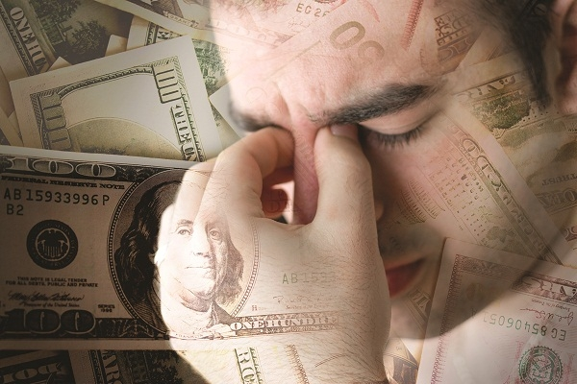
Tiền bạc

Slide 11

Sinh hoạt hằng ngày

Slide 12

Công việc

Slide 13

Tình cảm

Slide 14
NGUYÊN NHÂN

Slide 15
NGUYÊN NHÂN
Quản lí thời gian
Sự thay đổi đột ngột giữa hình thức học ở đại học
Tự chi tiêu tính toán trong tiền bạc
Cuộc sống xa gia đình
Các vấn đề xảy ra với những mối quan hệ xung quanh
sức khỏe + tinh thần,…

Slide 16
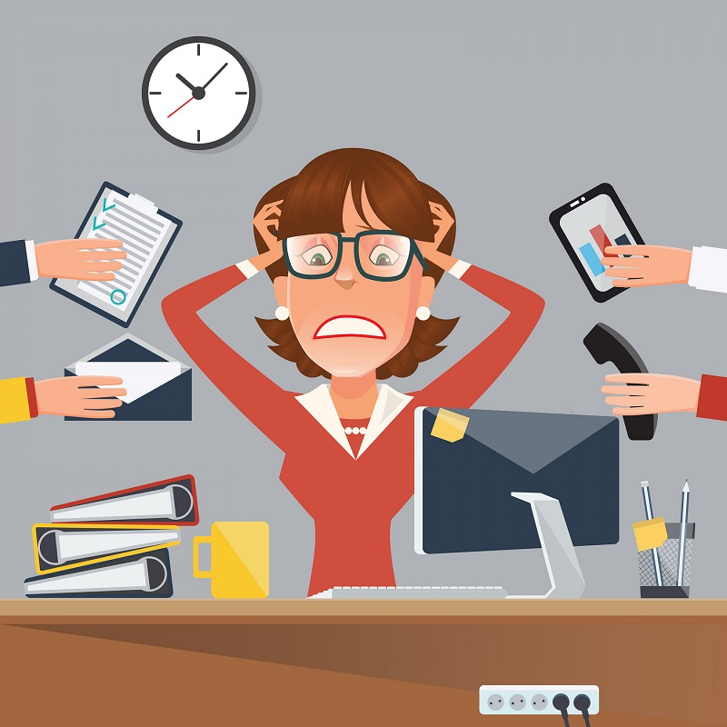
Ảnh hưởng của áp lực lên đời sống

Slide 18
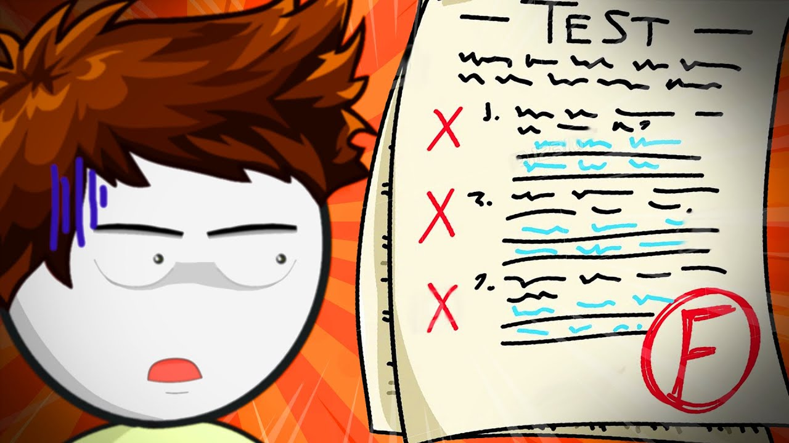
Ảnh hưởng đến học tập

Slide 19

Ảnh hưởng đến các mối quan hệ xung quanh

Slide 20
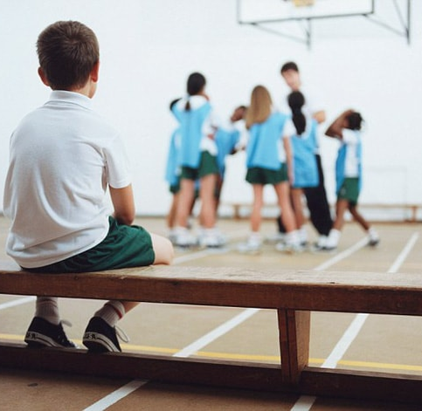
Ngại tiếp xúc, chia sẻ

Slide 21

Đưa ra quyết định bốc đồng, thiếu suy nghĩ

Slide 22

Ảnh hưởng xấu đến sức khỏe

Slide 23
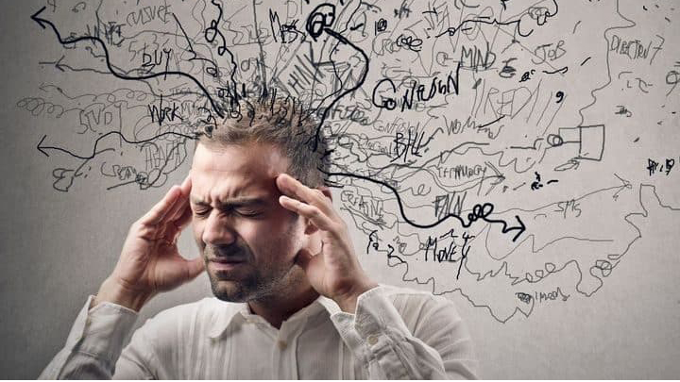
Ảnh hưởng xấu đến tâm lí

Slide 24
Áp lực sẽ nối tiếp áp lực
Tạo ra căng thẳng khi làm việc sinh hoạt
Tạo cho các bạn trở ngại trong học tập, sinh hoạt
Ảnh hưởng tiêu cực
Áp lực
Làm cho tinh thần cũng như sức khỏe bị suy giảm
Khó khăn thêm trong cuộc sống
Áp lực khác
Gây ra cho các bạn những áp lực khác trong tương lai

Slide 25
Giải pháp

Slide 27

Nghe nhạc, xem phim

Slide 28


Slide 29

Suy nghĩ tích cực

Slide 30

Học cách thư giãn

Slide 31

Hoạt động thể dục thể thao

Slide 32

Kết nối với những mối quan hệ mới

Slide 33
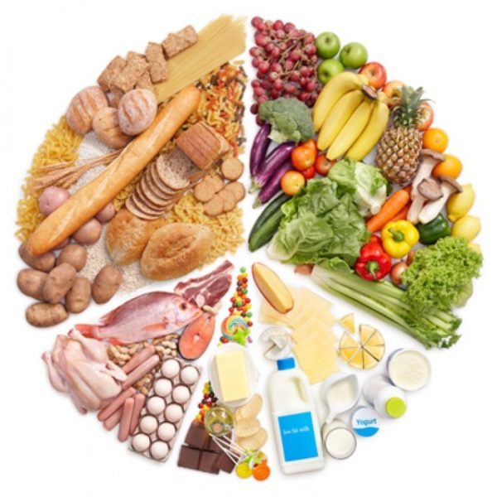
Đảm bảo dinh dưỡng

Slide 34
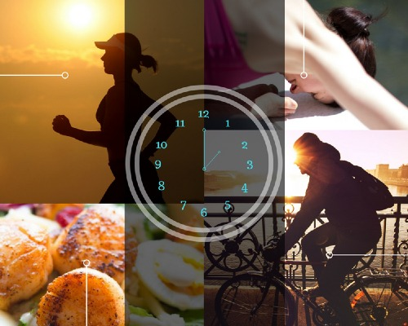
Sinh hoạt điều độ

Slide 35

Hít thở sâu, tập yoga

Slide 36
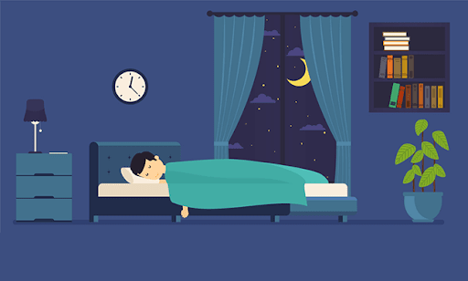
Ngủ

Slide 37
Học cách sắp xếp thời gian của bản thân
Có kế hoạch làm việc, sinh hoạt, giải trí hợp lí
Biết cách lấy động lực để cố gắng từ những lần áp lực
Suy nghĩ tích cực, tin vào bản thân
Làm chủ cảm xúc

Slide 38

Mặt tích cực
Tự tin và bản lĩnh hơn
Tinh thần tích cực hơn
Động lực
Áp lực ⬄ Khó khăn

Slide 39
Cảm ơn thầy và các bạn
đã lắng nghe phần trình bày
của nhóm em.

